Slide 1

第15章 电路方程的矩阵形式
本章重点
（1）图的矩阵表示
关联矩阵A 单连支回路矩阵B 单树支割集矩阵Q
（2）矩阵形式的 KCL、KVL
（3）节点电压方程的建立

Slide 2
§15-1 图的基本概念
i₁
i₁
抽象
i₁
i₂
i₃
i₂
i₃
i₂
i₃
Σi = 0
+
抽象
支路
-
无
向
图
一. 图的基本概念
抽象
L
R₂
C
有
向
图
u_{S}
R₁
抽象

Slide 3
连通图
图
不连通图
+
抽象
-
不连通图
+
抽象
-
连通图
二 . 名词和定义
①
1. 图
１
G={支路，节点}
②
允许孤立节点存在

Slide 4
2.子图
路径：从图G的一个节点出发沿着一些支路连续移动到达
另一节点所经过的支路构成路经。
3. 连通图
图G的任意两节点间至少有
一条路经时称G为连通图。
4.有向图
图中的方向表示原电路中支路电压和
电流关联参考方向。

Slide 5
§15-2. 回路、树、割集
一. 回路
回路L是连通图G的一个子图。
具有下述性质
(1)连通；
(2)每个节点关联支路数恰好为2。
1
2
3
2
3
1
2
5
7
5
7
8
4
6
8
4
5
回路
不是回路

Slide 6
二 . 树 (Tree)
树T是连通图G的一个子图，具有下述性质：
(1)连通；
(2)包含G的所有节点和部分支路；
(3)不包含回路。
16个
树支：组成树的支路
树不唯一
连支：属于G而不属于T的支路

Slide 7
树支数 b_{t}= n-1
连支数 b_{l}=b-(n-1)
单连支回路（基本回路）
4
4
1
1
5
树支数 4
5
3
6
2
连支数 3
7
单连支回路
独立回路

Slide 8
三. 割集
割集Q是连通图G中一个支路的集合，具有下述性质：
(1) 把Q 中全部支路移去，将图分成两个分离部分；
(2)保留Q 中的一条支路，其余都移去， G还是连通的。
②
2
②
1
2
1
5
①
5
③
①
③
4
3
4
3
④
④
6
6
Q₁: { 2 , 5 , 4 , 6 }

Slide 9
②
②
②
1
2
1
2
1
2
①
5
③
①
5
③
①
5
③
4
3
4
3
4
3
④
6
④
6
④
6
Q₂: { 2 , 3 , 6 }
Q₃: { 1 , 5 , 4}
Q₄: { 1 , 5 , 2 }
由于KCL适用于任何一个闭合面，对于每一个割集来说，组成割集的所有支路的电流应满足KCL。
对于一个连通图，可有多个割集，可以列出与割集数相等的KCL方程。这些方程彼此之间并不独立。
借助于“树”来确定独立割集。

Slide 10
单树支割集（基本割集）
连支集合不能构成割集。即使所有连支都去掉，剩下的树支仍然构成连通图，与割集的定义矛盾。
由一条树支和部分连支可以构成割集。对于一个有n个节点和b条支路组成的电路，树支数有（n-1）个，因此可以构成（n-1）单树支割集。称之为基本割集组。
②
②
②
1
2
1
2
1
2
①
5
③
①
5
③
①
5
③
4
3
4
3
4
3
④
6
④
6
④
6
Q₁: { 2 , 3 , 6 }
Q₂: { 3 , 5 , 4}
Q₃: { 1 , 5 ,3 , 6 }

Slide 11
单树支割集
独立割集
单树支割集
独立割集
1
3
2
4
{1，2，3，4}
割集
三个分离部分
1
2
3
4
4
{1，2，3，4}
割集
保留4支路，图不连通的。

Slide 12

§15- 3 关联矩阵、回路矩阵、割集矩阵
一. 关联矩阵A
一条支路连接于某两个结点，则称该支路与这两个结点
相关联。
用矩阵形式描述节点和支路的关联性质
关联矩阵
A_{a}={a_{ij}}_{n × b}
节点数
支路数
a_{ij} = 1 有向支路 j 与节点 i 关联且背离节点 i
a_{ij}
a_{ij}= -1 有向支路 j与节点 i 关联且指向节点 i
a_{ij} =0 j 支路与i节点无关

Slide 13
②
支
节
1 2 3 4 5 6
2
1
2
3
4
1
1 0 0 -1 0 1
-1 -1 0 0 1 0
①
5
③
A_{a}=
0 1 1 0 0 -1
4
3
0 0 -1 1 -1 0
④
6
支
1 2 3 4 5 6
节
支
1 2 3 4 5 6
节
1
2
3
4
1
-1
0
0
0
-1
1
0
0
0
1
-1
-1
0
0
1
0
1
0
-1
1
0
-1
0
1
2
3
1 0 0 -1 0 1
A_{a}=
A=
-1 -1 0 0 1 0
0 1 1 0 0 -1
每一支路，连接在两个节点上，必然要背离一个节点，指向另一节点。
称A为降阶关联矩阵 (n-1)×b ，
表征独立节点与支路的关联性质
设④为参考节点

Slide 14
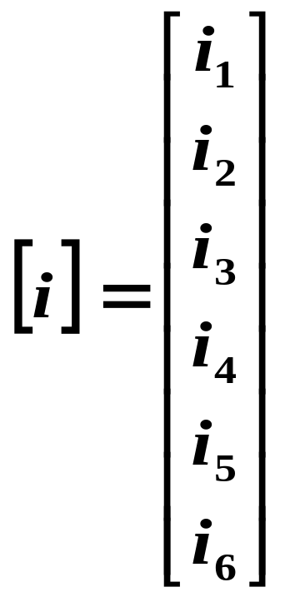
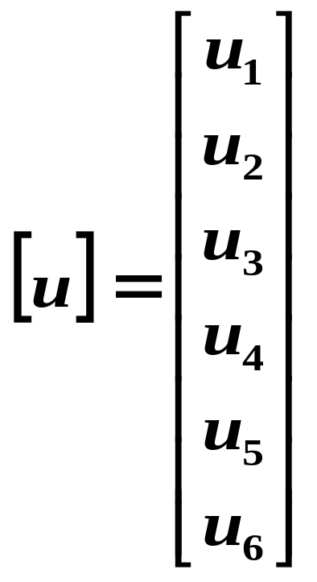
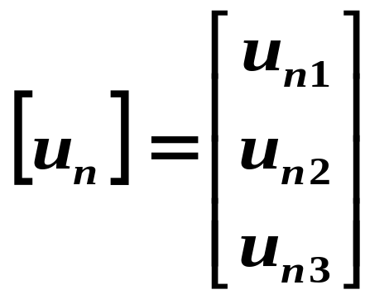
②
2
1
支
1 2 3 4 5 6
节
①
5
③
1
2
3
1 0 0 -1 0 1
A=
-1 -1 0 0 1 0
4
3
0 1 1 0 0 -1
④
6
设:
支路电流
支路电压
节点电压

Slide 15
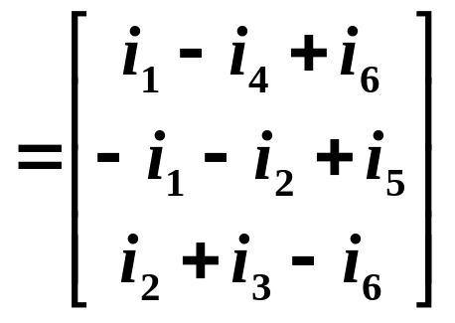
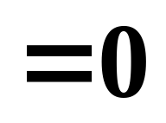
i
1
②
i
2
2
1
1 0 0 -1 0 1
i
Ai =
-1 -1 0 0 1 0
3
①
5
③
0 1 1 0 0 -1
i
4
4
3
i
5
④
6
i
6
矩阵形式的KCL
A i = 0

Slide 16
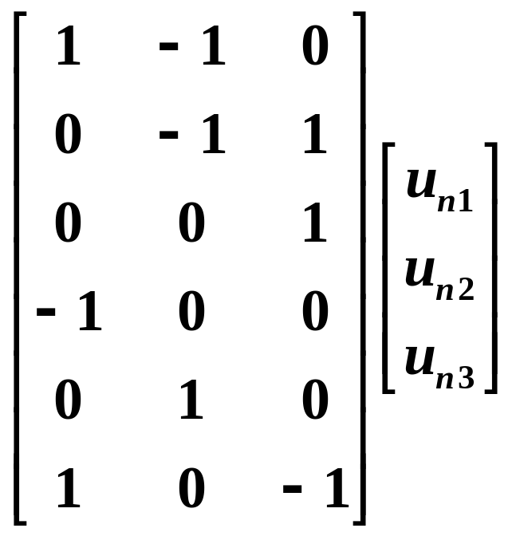
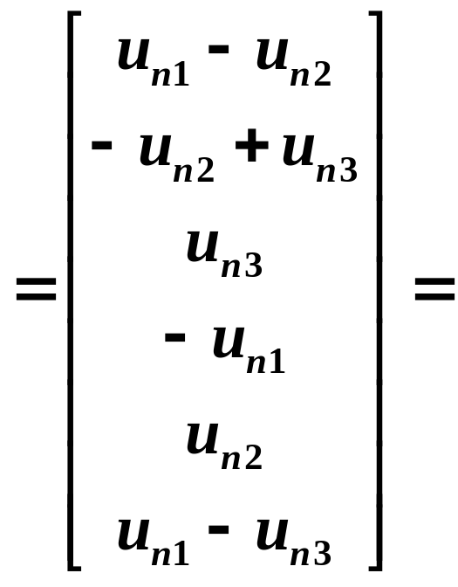
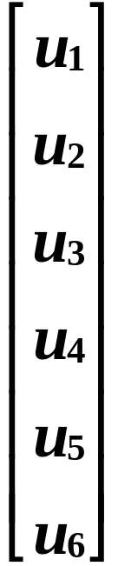

②
矩阵形式KVL
支
1 2 3 4 5 6
节
2
1
1
2
3
1 0 0 -1 0 1
①
③
A=
-1 -1 0 0 1 0
5
0 1 1 0 0 -1
4
3
④
6
结点电压
支路电压

Slide 17
二. 基本回路矩阵B
用矩阵形式描述基本回路和支路的关联性质
B = { b _{i j} } _{l × b}
４
５
基本回路数
支路数
３
约定：
1. 回路的绕行方向取连支电流方向。
２
６
2. 支路排列顺序为先连(树)支后树(连)支。
1
1 支路j在回路i中且与回路i关联，方向一致
b_{ij}=
-1 支路j在回路i中且与回路i关联，方向相反
0 支路j 不在回路i中

Slide 18
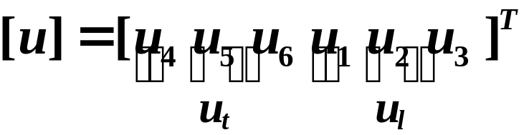
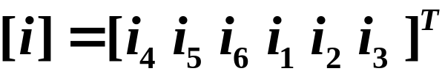
选 4、5、6为树，连支顺序为1、2、3。
４
５
支
4 5 6 1 2 3
2
回
３
3
1
2
3
1 -1 0 1 0 0
６
B =
1 -1 1 0 1 0
２
1
0 1 -1 0 0 1
1
B_{t}
B_{l}
= [ B_{t} 1 ]
设
矩阵形式的KVL
B u = 0

Slide 19
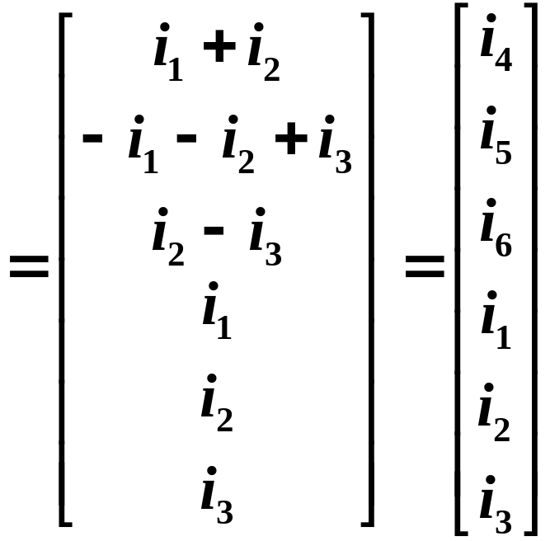
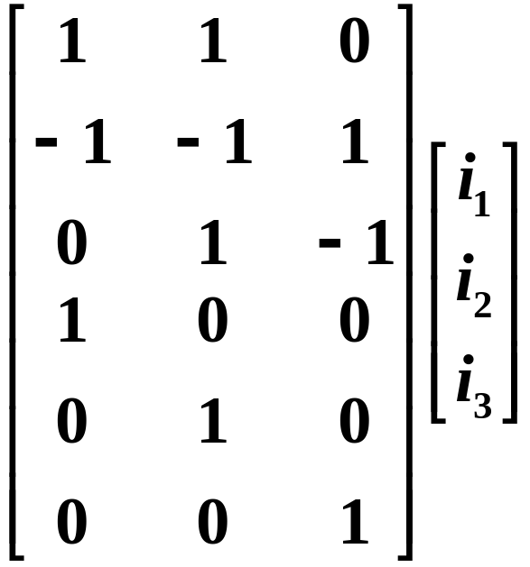
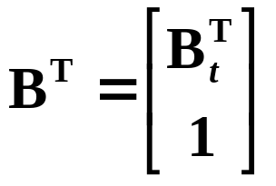
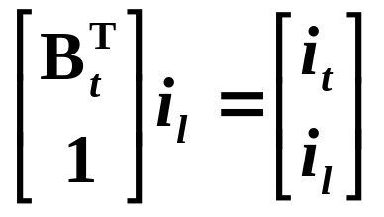
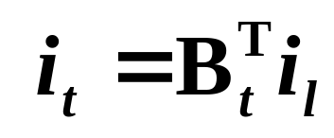
矩阵形式的KCL
B^{T} i_{l} = i
４
５
３
２
６
1
KCL的另一种形式
B=[ B_{t} 1 ]
用连支电流表示树支电流

Slide 20
三. 基本割集矩阵Q
用矩阵形式描述基本割集和支路的关联性质
Q = { q _{i j} } _{n-1 × b}
４
５
３
基本割集数
支路数
２
６
约定 (1) 割集方向与树支方向相同。
(2)支路排列顺序先树(连)支, 后连(树)支。
1
1 j支路在割集i中且与割集i方向一致
q_{ij}=
-1 j支路在割集i中且与割集i方向相反
0 j 支路不在割集i中

Slide 21
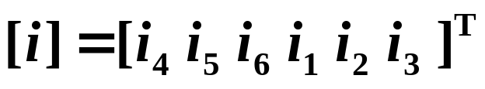
C₁:{1,2,4} C₂:{1,2,3,5} C₃:{2,3,6}
４
５
３
支
4 5 6 1 2 3
割集
６
C₁
C₂
C₃
1 0 0 -1 -1 0
２
Q=
0 1 0 1 1 -1
1
0 0 1 0 -1 1
Q_{t}
Q_{l}
设
u_{t}=[ u₄ u₅ u₆ ]^{T}
Qi =0
矩阵形式的KCL：

Slide 22
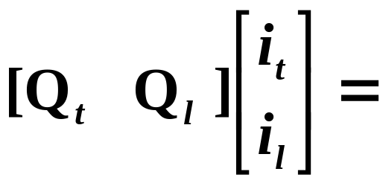
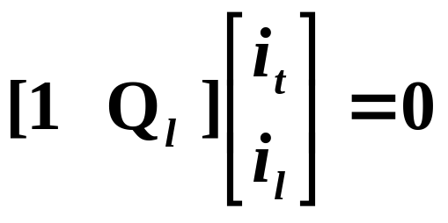
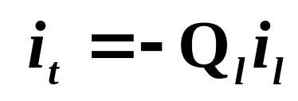
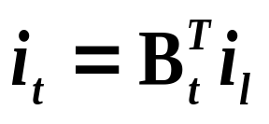
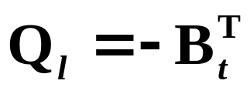
矩阵形式的KCL的另一种形式
Qi =0 可写成
用连支电流表示树支电流
回路矩阵表示时
回路矩阵和割集矩阵的关系

Slide 23
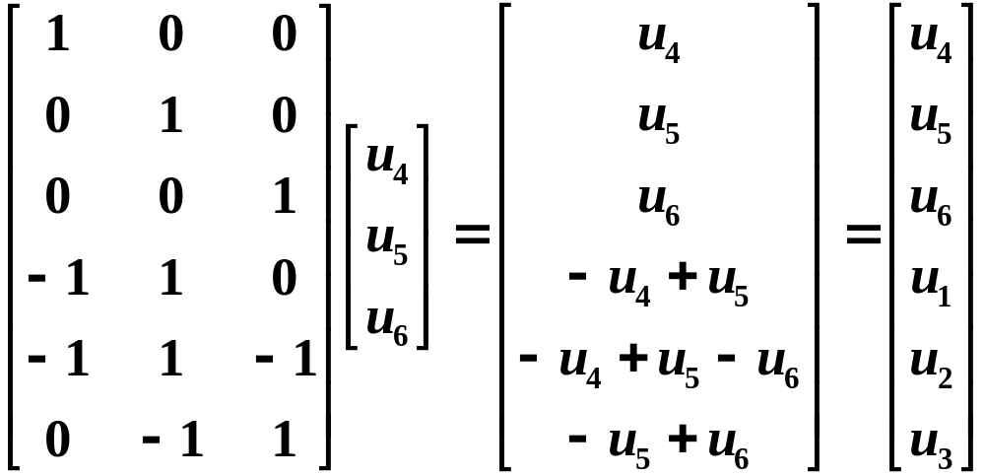
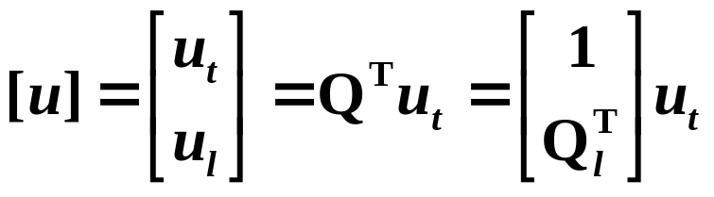
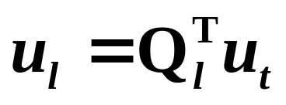
矩阵形式的KVL
Q^{T}u_{t}=u
４
５
３
２
６
1
KVL的另一种形式
用树支电压表示连支电压

Slide 24
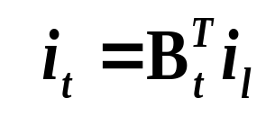

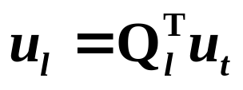
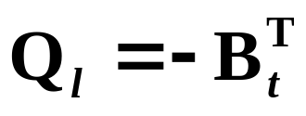
小结：
A
B
Q
B^{T}i_{l}=i
Qi=0
KCL
Ai=0
A^{T}u_{n}=u
Bu=0
Q^{T}u_{t}=u
KVL
u_{l} = - B_{t}u_{t}

Slide 25





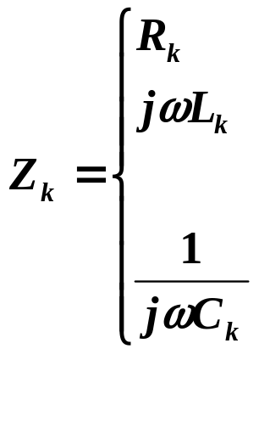
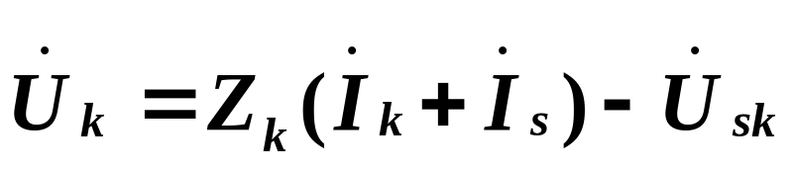
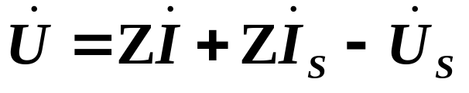
§15-4 回路电流方程的矩阵形式
一. 复合支路
由RLC、电压源、电流源组成
− +
参考方向如图所示
不存在无伴电流源
Z_{k}
二. 复合支路约束方程
+
−
1、电感之间无耦合情况
对于整个电路有：
Z 为支路阻抗矩阵，它是一个对角阵。

Slide 26
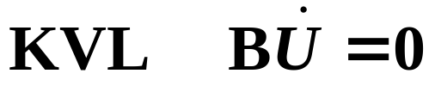


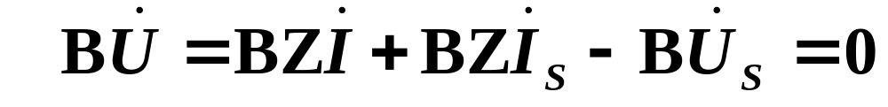

2、电感之间存在耦合时，方程中还应考虑互感电压的作用，比较复杂。此时，Z不再是对角阵。
3、当电路中含有与无源元件串联的受控电压源时（控制量为其它支路无源元件的电压或电流）， Z不再是对角阵。
三. 回路方程
− +
Z_{k}
+
−
回路方程矩阵形式
z_{L}
回路阻抗阵：主对角线上元素为回路自阻抗，非对角元素为互阻抗。

Slide 27

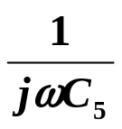
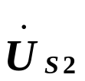
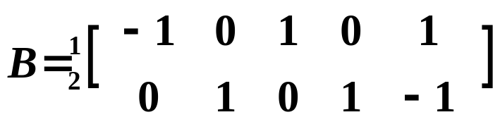
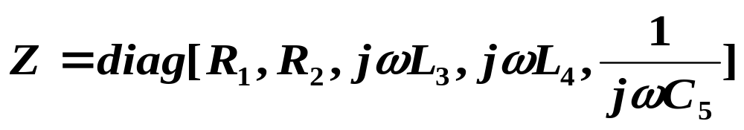
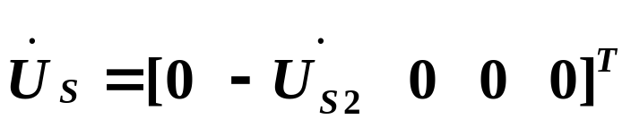
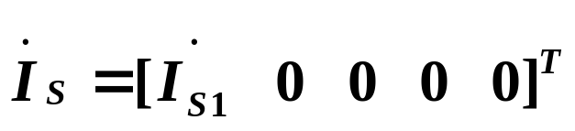
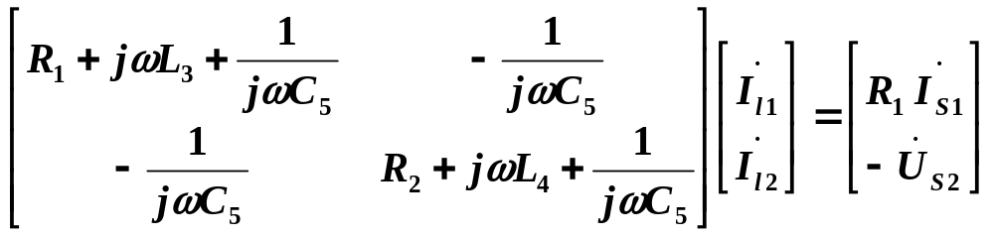
例15-1 用矩阵形式列出图示电路的回路电流方程。
jωL₄
4
+
5
Ⅱ
−
1
2
R₁
R₂
Ⅰ
jω L₃
3
1 2 3 4 5

Slide 28

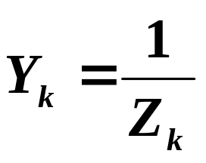

§15-5 节点电压方程的矩阵形式
电路分析依据：
设标准支路为：
KCL A i =0
− +
KVL u=A^{T}u_{n}
Z_{k}
元件特性方程
一.无互感和受控电流源时的节点方程
+
−
规定每个支路必须有一个阻抗
k支路抽象为：
k

Slide 29
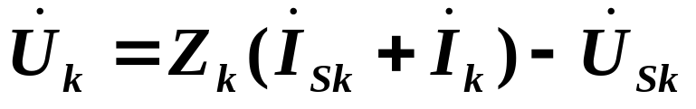
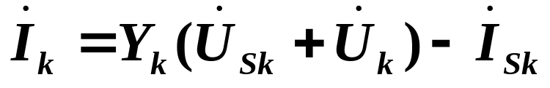
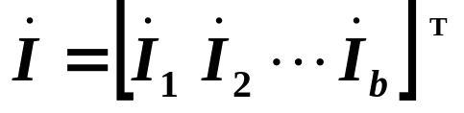
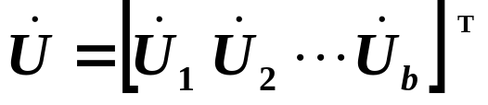
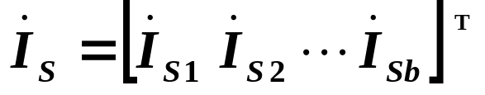
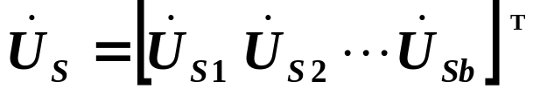
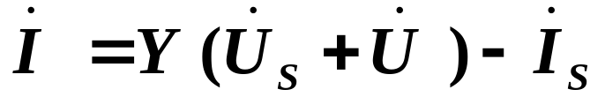
k支路电压、电流关系：
− +
Z_{k}
+
−
设
Z=diag[Z₁ Z₂ ☹ Z_{b} ]
Y=diag[Y₁ Y₂ ☹ Y_{b} ]
Z=Y ⁻¹

Slide 30
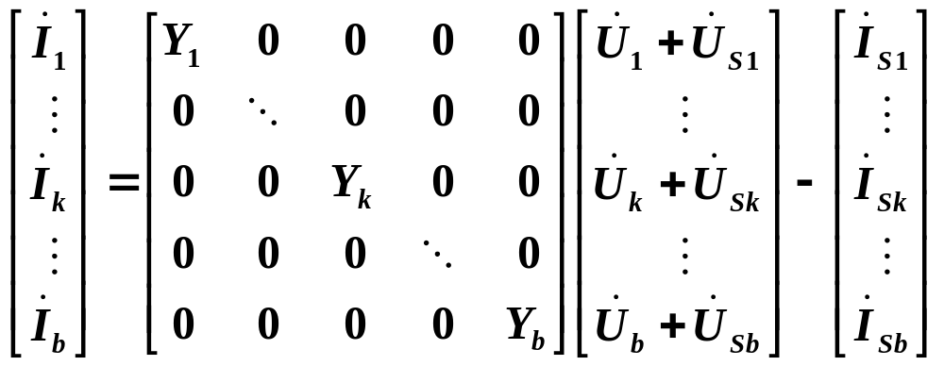
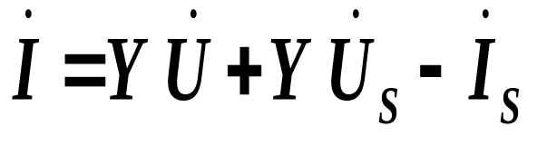
− +
Z_{k}
+
−
支路电压的矩阵方程

Slide 31

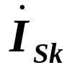









由KCL A i =0
+
−
由KVL u=A^{T}u_{n}
节点导纳阵
得节点电压方程
由此求得支路电压和电流

Slide 32


例15-2
6
1Ω
2
3
1
0.5Ω
2Ω
4
0.5Ω
5
1A
3A
5V
5Ω
1Ω
+
−
1. 画有向图
6
②
③
2.
①
2
3
4
5
1
④
3.

Slide 33




1Ω
0.5Ω
2Ω
0.5Ω
1A
3A
+
−
5V
5Ω
1Ω
4.
6
②
③
5.
①
2
3
4
5
6.
1
得
④

Slide 34



二.有互感时的节点方程
.
.
jωL
U
I
1
1
S1
*
M
.
.
jωL
I
I
2
S1
2
*
.
U
.
S2
I
S2
[Y]=[Z]⁻¹

Slide 35



[Y]=[Z]⁻¹

Slide 36




例2
M
✴
2
✴
3
✴
✴
L₂
L₃
1
4
5
R₅
R₁
C₄
+
I_{S1}
U_{S5}
−

Slide 37



[Y]=[Z]⁻¹
其中

Slide 38











三.具有受控源电路的节点方程
.
I
dk
.
.
I
k
I
ek
.
Z
k
U
Sk

Slide 39



考虑b个支路时：
K

Slide 40


G₄
L₁
例3：
１
4

1
3
+ -
*
２

u_{a}
M
*
3
L₂
5
2
i_{S5}
gu_{a}
C₃
G₅
0


Slide 41

G₄
L₁
例3：
*
4
+ -
1
3
u_{a}
１
２


M
*
3
gu_{a}
C₃
L₂
5
2
i_{S5}
G₅
0

Slide 42


代入

Slide 43





§15-6 割集电压方程的矩阵形式
取割集（树支）电压为未知量
Z_{k}
+
−
元件特性
Y_{t}
割集方程矩阵形式
割集导纳阵

Slide 44
要求：
1. 掌握回路、树、割集的概念。
2.会写关联矩阵、基本回路矩阵、基本割集矩阵。
3.掌握节点方程的矩阵形式

Slide 45


R₆
M
③
(1)画出有向图
①
+
*
②
*
L₂
L₁
(2)写出关联矩阵
u_{S}
-
C₃
R₅
(3)写出支路导纳阵
R₄
(4)以3,4,5为树支写出基本回路矩阵B，基本割集矩阵Q。
支
1 2 3 4 5 6
6
节
②
③
1
2
3
-1 0 0 1 0 1
①
1
2
A=
-1 1 1 0 0 0
3
5
0 -1 0 0 1 -1
4
④

Slide 46

R₆
6
M
③
①
②
③
+
*
②
*
L₂
①
1
L₁
2
u_{S}
-
3
5
C₃
R₅
4
R₄
④

Slide 47
6
③
支
②
支
3 4 5 1 2 6
回
①
1
2
回
1
2
6
1 -1 0 1 0 0
3
5
B =
4
B =
-1 0 1 0 1 0
④
0 - 1 1 0 0 1
B_{t}
B_{l}
支
3 4 5 1 2 6
割集
3
4
5
1 0 0 -1 1 0
Q=
0 1 0 1 0 1
0 0 1 0 -1 -1
Q_{t}
Q_{l}

Slide 48







§15-8 状态方程
动态网络的分析方法，按照描述网络的微分方程
可分为输入输出法和状态变量 法。
+ u_{L} -
L
i
L
i
C
+
u
R
C
-
c
e(t)
u
o

Slide 49



一. 基本概念
(1)状态变量
在分析网络(或系统)时，在网络内部选一组最少数量的特定变量X，X=[X₁,X₂……X_{n}]^{T} ，只要知道这组变量在某一时刻值X(t₀),再知道输入e(t)就可以确定t₀及t₀以后任何时刻网络的性状(响应)，称这一组最少数目的特定变量为状态变量。

Slide 50






例 ：
已知: R=3Ω
L
i
L
i
C
+
u
R
C
-
c
e(t)
u
o
_{求：}
解：由
可求出
e(0)=10V

Slide 51



同理可推 广至任一时刻 t₁
可由
求出
u_{C}、i_{L} 称为状态变量。它们的初值和激励e(t)一起可以确定该电路在任何时刻的性状。
由此例可知：
(1)状态变量和储能元件有关；
(2)有几个独立的储能元件，就有几个状态变量 。

Slide 52




2.状态方程
对状态变量列出的一阶微分方程为状态方程。
设u_{c}、i_{L}为状态变量
L
i
L
i
C
则：
+
u
R
C
-
c
e(t)
u
o
整理得
状态方程

Slide 53





矩阵形式：
特点：
(1)联立一阶微分方程组
(2)左端为状态变量的一阶导数
(3)右端含状态变量和输入量
一般形式：
\
n×n
\
n×r
n:状态变量个数 r：输入激励数

Slide 54


3.输出方程
L
i
L
i
C
+
u
R
C
-
c
e(t)
u
o
特点：(1)代数方程
(2)用状态变量和输入量表示输出量
一般形式：
[Y]=[C][X]+[D][V]
m为输出变量数
m*n
m*r

Slide 55


二. 状态方程的列写
1.直观法
基本思想：
(1) 线性电路以i_{L} ,u_{c}为状态变量。
(2)对含有电容的支路，选择一个节点列出KCL方程，
(3)对含有电感的支路，选择一个回路列出KVL方程，
(4)保留状态变量和输入激励，消去非状态变量。

Slide 56






- +
i_{C}
i_{L2}
L
设u_{c} , i_{L1，} i_{L2}为状态变量
C
u_{C}
2
R
i
1
s
L₁
+
-
R
2
u_{s}
i_{L1}
i_{R}
i_{c}= - (i_{L1} +i_{L2})
消去非状态量
i_{R} = i_{s} +i_{L2}
u_{L1}= u_{c} -(i_{L1} +i_{L2} )R₁ +u_{s}

Slide 57









Slide 58

2.拓扑法
基本思想：
(1)每个元件为一支路，线性电路以i_{L} ,u_{c}为状态变量。
(2)选一棵特有树使
- +
在树支中
C
u_{S}
在连支中
L
i_{S}
(3)对单电容基本割集（树支割集）列写KCL方程，方程中包括

Slide 59


(4)对单电感基本回路（单连支回路）列写KVL方程，方程中包括
(5)消去非状态量;
(6)整理得状态方程。
例：
R
1
(1) (2)
C
L
3
4
R
2
u
i
s
s

Slide 60


R
1
1
3
4
C
L
3
4
5
R
2
6
2
u
i
s
s
(3)
i_{c} =i_{L}+i_{R2}
(4)
u_{L} = u_{R1}-u_{c}

Slide 61

R
1
(5)
C
L
3
4
R
2
消去方程中非状态量 i_{R2} 和 u_{R1}。
u
i
s
s
i_{R2}= u_{R2}/ R₂
i_{R2} = (- u_{c}+ u_{s})/ R₂
u_{R2} = - u_{c}+ u_{s}
u_{R1}=R₁ i_{R1}
u_{R1} =R₁(- i_{L}+ i_{s} )
i_{R1} = - i_{L}+ i_{s}

Slide 62



整理得：
矩 阵形式为：
状态方程为：

Slide 63

②
4Ω
1H
i_{L}
⑥
5u₂
+
u_{s}
-
u₂
+
u_{C}
-
1F
6Ω
③
⑤
①
④
列写以
为变量的状态方程。

